Slide 1

rsMART
Itération 0

Slide 2
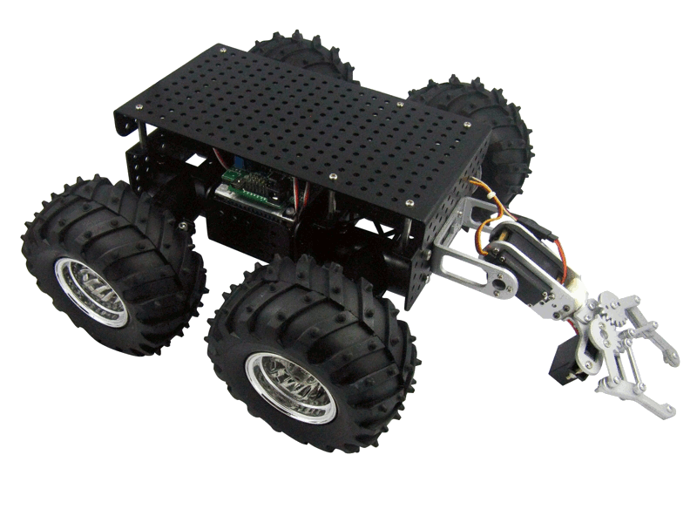
Présentation du projet
Rsmart est un robot capable de se déplacer de manière autonome et de cartographier son environnement.

Slide 3
Mission
La mission du projet RSmart est de créer un robot autonome.
Le robot sera capable de réaliser une cartographie de son environnement et de communiquer avec un serveur afin de lui déléguer des tâches.

Slide 4
Objectifs
- Contrôler le robot grâce à une carte Netduino.
- Pouvoir détecter son environnement (murs, portes etc…)
- Pouvoir connaitre la position du robot dans l’environnement.
- Réaliser une cartographie de son environnement.
- Communiquer avec un serveur afin de pouvoir effectuer de plus lourdes taches.
- Pouvoir tracer un chemin prédéfini et le suivre : le déplacement du robot suivra des courbes (splines).
- Mettre en place une reconnaissance vocale.
- Mettre en place un écran ou des enceintes pour communiquer des informations.
- Réaliser une application Android permettant de contrôler le robot à distance.

Slide 5
Parties prenantes
Olivier spinelli : enseignant suiveur
Antoine raquillet : enseignant suiveur
Éric lalitte : directeur de l’école, financement du projet

Slide 6
SWOT
FORCES | FAIBLESSES
Equipe motivée | Aucune compétence en électronique
Motivation du client | Impossibilité de tester le code en dehors de l’école
Matériel disponible immédiatement
Compétences techniques des membres de groupe
Equipe soudée et créative
OPPORTUNITES | MENACES
Découvrir la robotique | Manque de financement
Développer des nouvelles compétences techniques et organisationnelles | Perte de motivation
Initier les étudiants de l’école à la robotique | Insatisfaction de suiveur
Mettre en place une filière de la robotique à IN’TECH INFO | Composants endommagés
Donner de la visibilité à l’école | Pertes morales en cas d’échec du projet

Slide 7
Matériel utilisé
Contrôleur netduino plus 2
Châssis wild thumper
Capteurs infrarouges
Raspberry pi 2
Webcam
4 batteries externes 5v
Ecran lcd tactile
Contrôleur moteur
Routeur portatif

Slide 8
Technologies utilisées
Controleur robot netduino : c# .Net Micro Framework
Interface web : html / css / javascript
Application mobile : java
Contrôle raspberry: raspbian/ fswebcam/motion

Slide 9
Budget previsionnel
Produit | Quantité | Prix Unitaire | Total (en euro)
Châssis Wild Thumper 4WD | 1 | 1 | 299
Contrôleur Dagu 4 moteurs | 1 | 1 | 21
Webcam Logitech | 1 | 1 | 19
Routeur DLink | 1 | 1 | 25
Ecran Rasbperry tactile 3.2 ‘’ | 1 | 1 | 15
Rasbperry pi 2 |  | 1 | 50
Câbles mâle et femelle | 3 | 7 | 21
Contrôleur Cytron 2 Moteurs | 1 | 1 | 30
Capteur infra-rouge | 4 | 20 | 80
TOTAL TCC |  |  | 560 €

Slide 10
Programme itérations
Itération 1 :
déplacement du robot
contrôle à distance
Itération 2 :
détection des obstacles
enregistrement des positions des obstacles
Visualisation de la caméra du robot depuis l’interface web

Slide 11
Programme itérations
Itération 3 :
Cartographie de l’environnement
Itération 4 :
Déplacement du robot d’un point à un autre
Dessin de formes sur le sol

Slide 12
Réalisations itération
Assemblage du robot
Communication client / serveur
Contrôle du robot à distance
Détection des obstacles
Affichage des obstacles en 3d / 2D

Slide 13
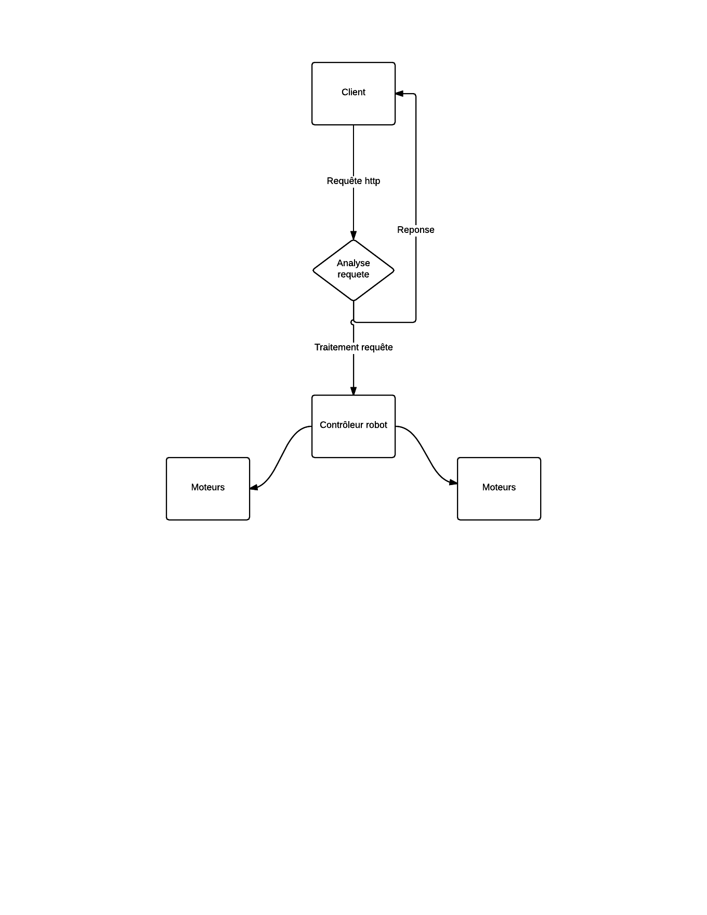
Fonctionnement serveur

Slide 14
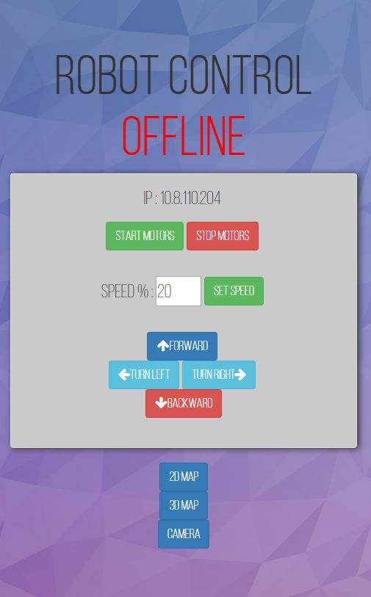
INTERFACE WEB

Slide 15
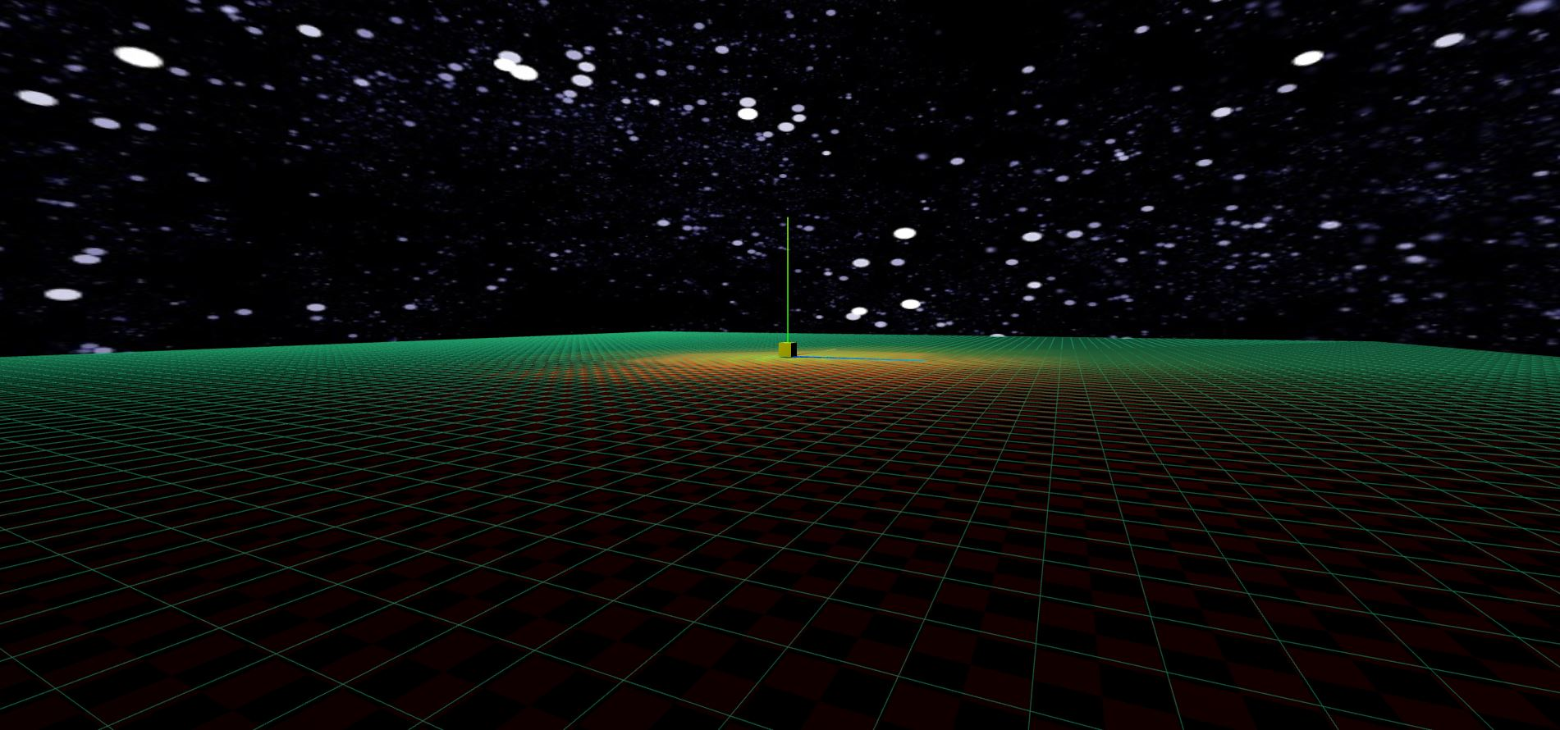
INTERFACE 3D

Slide 16
Démo

Slide 17
Questions ?

